Slide 1
Sastavnice Ujedinjenog Kraljevstva
ZAPADNA EUROPA

Slide 2
Ishodi
Učenik će izdvojiti sastavnice Ujedinjenog Kraljevstva.
Učenik će izdvojiti najvažnija prirodno-geografska i društveno-geografska obilježja sastavnica UK.
Učenik će na geografskoj karti pokazati sastavnice UK i njihova središta.
Učenik će usporediti gustoću naseljenosti sastavnica UK pomoću grafičkog priloga.

Slide 3

Sastavnice Ujedinjenog Kraljevstva
Union Jack – zastava
1707.g.stvoreno Kraljevstvo Velike Britanije
1800. g. Ujedinjeno Kraljevstvo Velike Britanije i Irske
Kada se osamostalila Republika Irska?
Zašto zastave nekih drugih država imaju britansku zastavu u sklopu svoje?
Notes:
Izvor fotografija: Pixabay – Union Jack-https://pixabay.com/photos/flag-union-jack-union-british-2405962/,

Slide 4

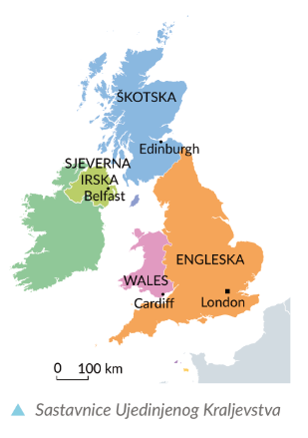
Na karti su prikazane sastavnice UK. Imenuj ih i potraži na geografskoj karti. Potražite i otok Man i Kanalske otoke.
Možete li zaključiti koja zastava pripada kojoj od sastavnica UK?
UK pripadaju i neki prekomorski teritoriji. Potražite ih i zabilježite.

Slide 5
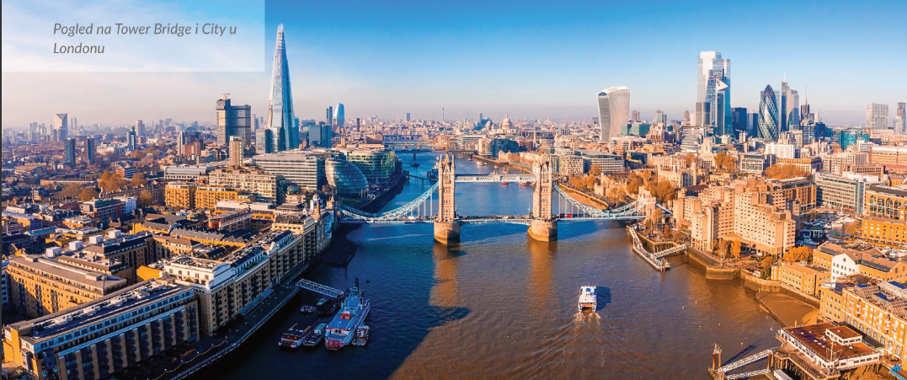
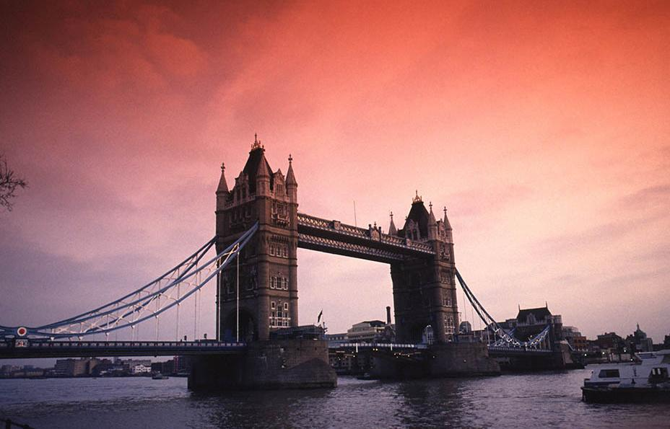
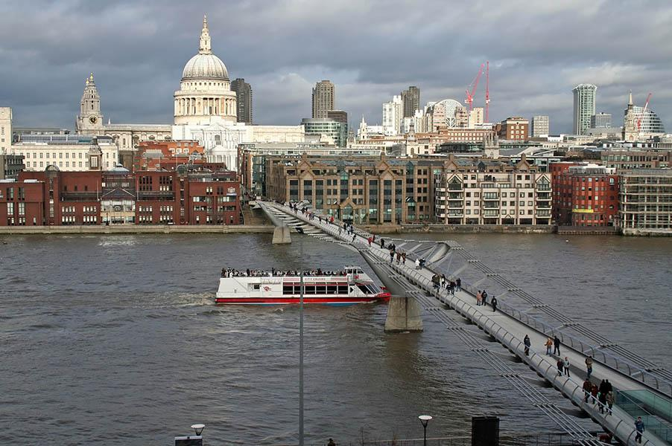

ENGLESKA
Notes:
Izvor fofografije: Pixabay – zastava Engleske - https://pixabay.com/vectors/flag-country-england-1040592/ (datum skidanja: 13.7.2021.) , ostale: arhiva Školske knjige

Slide 6
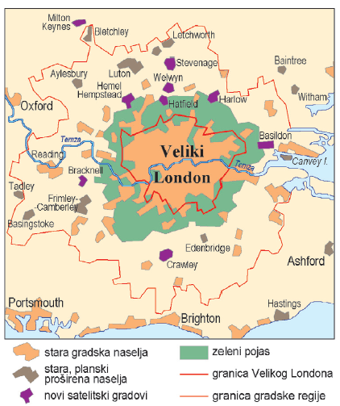
najveći, najgušće naseljeni i najrazvijeniji dio UK
najvažnija je Londonska zavala (rijeka Temza)
London (Veliki London, 9 mil.stan.) – aglomeracija od 14,2 milijuna stanovnika
središte Londona zove se City (poslovno središte države, kulturno i turističko središte)
green belt (zeleni pojas)
industrija na rubu grada
Birmingham (crna metalurgija), Manchester (pamuk), Liverpool (luka i brodogradilište) i Leeds (vuna) – razvili su se za vrijeme industrijske revolucije („crna Engleska”ili Black County)
Potražite navedena središta na geografskoj karti.

Slide 7
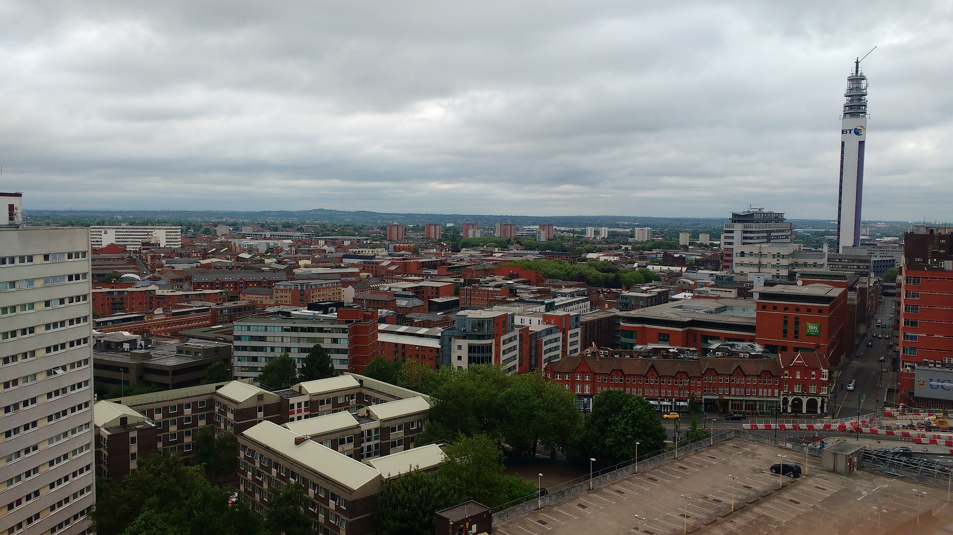
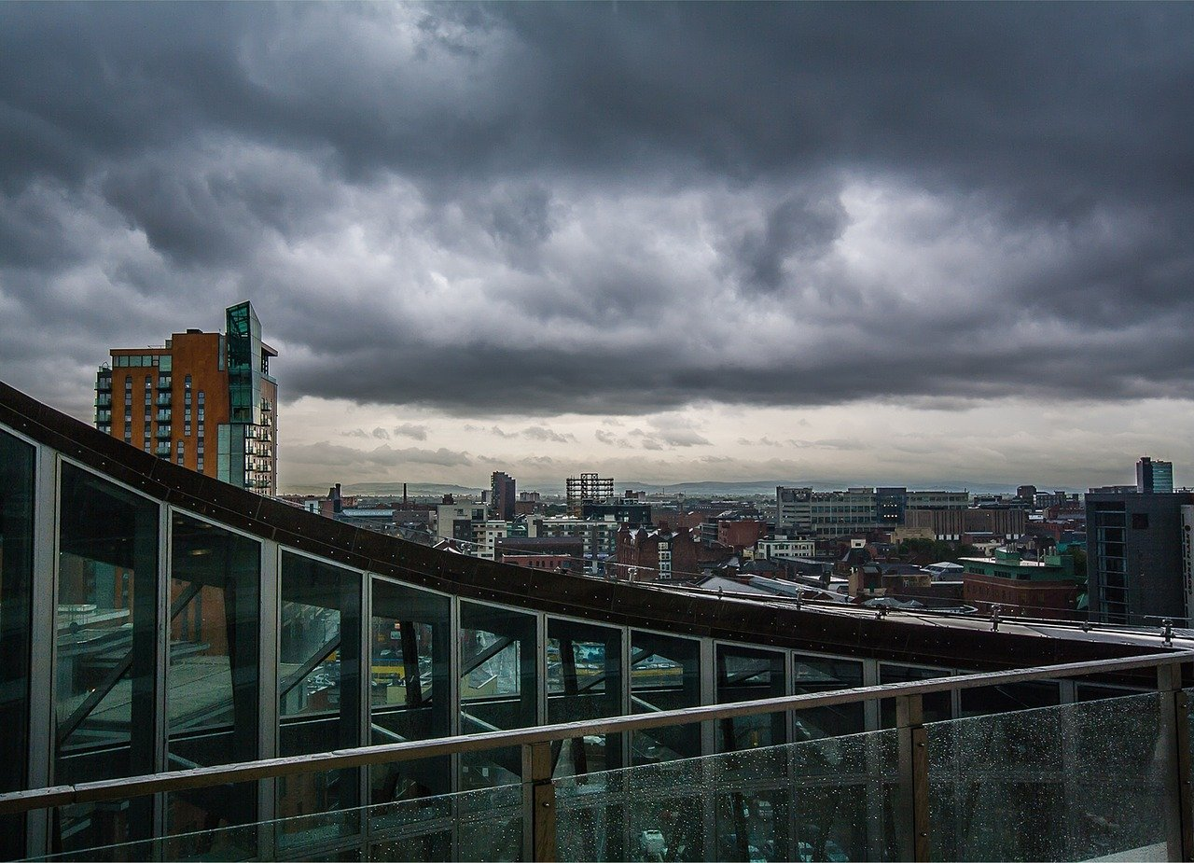
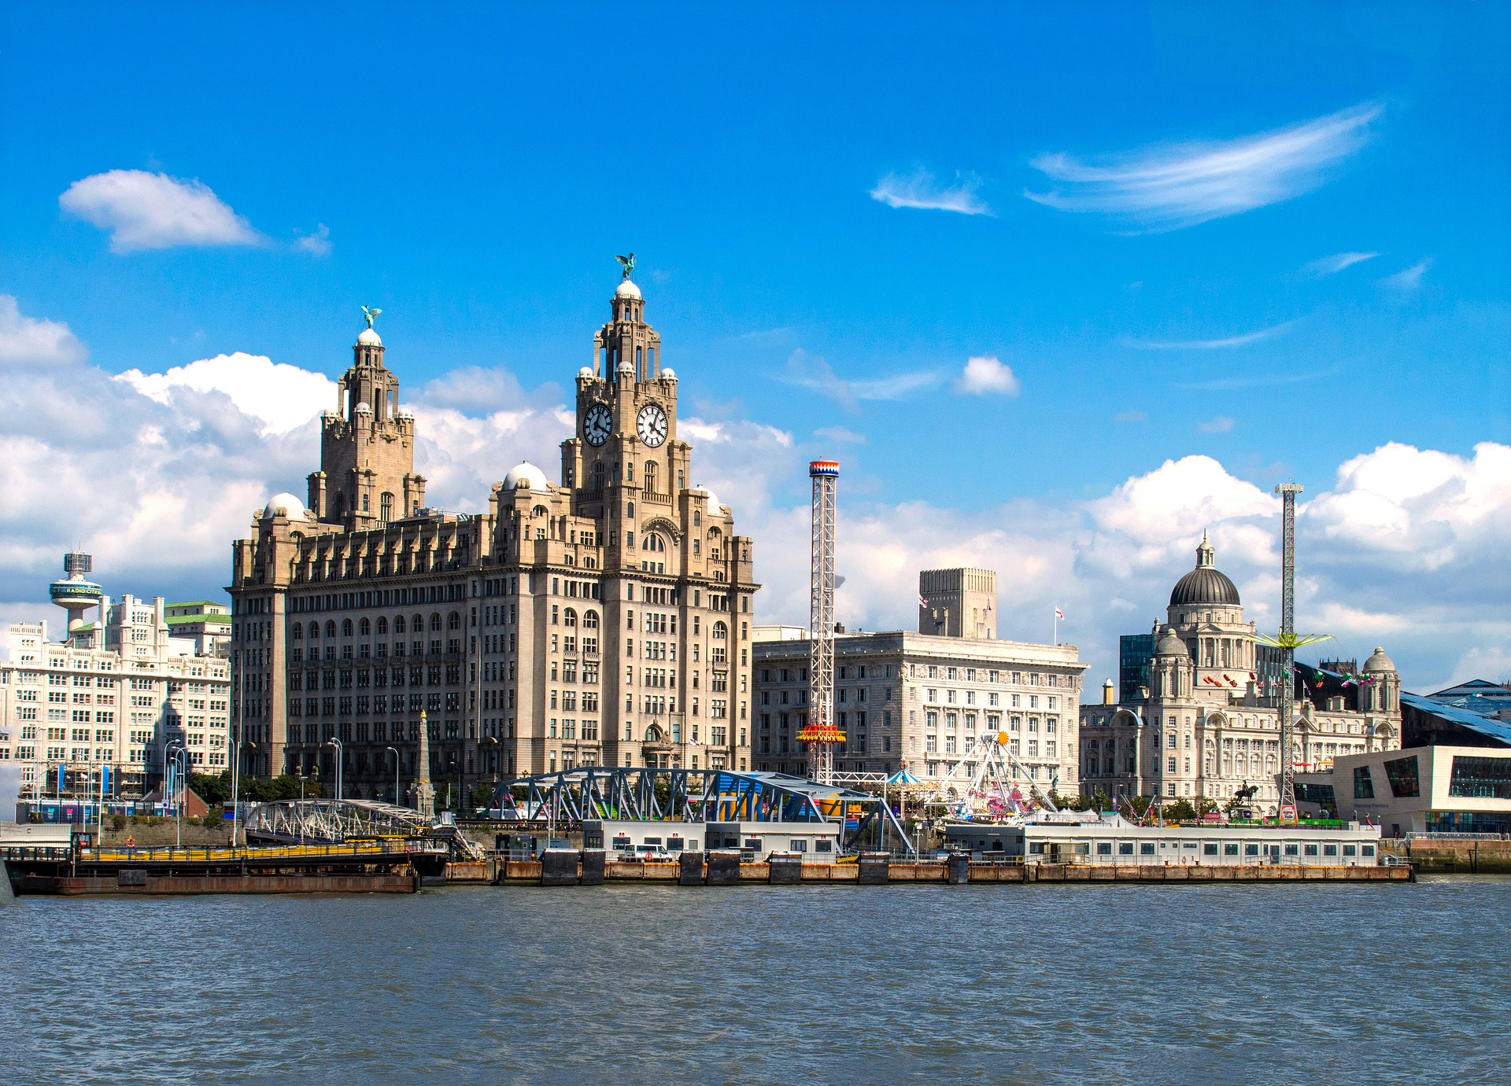
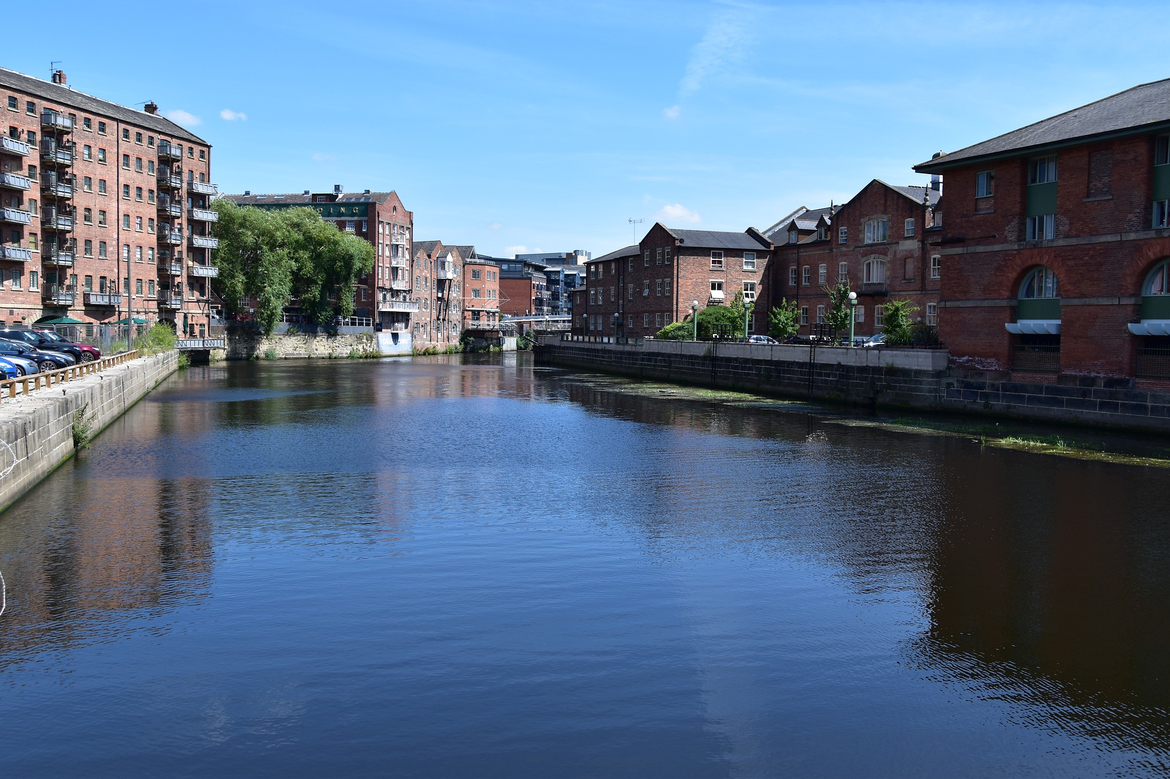
Birmingham
Manchester
Liverpool
Leeds
Notes:
Izvor fotografija: Pixabay – Birmingham -https://pixabay.com/photos/skyline-birmingham-tower-2353737/, Manchester - https://pixabay.com/photos/manchester-cityscape-storm-891151/, Liverpool - https://pixabay.com/photos/liverpool-landmark-cityscape-2538914/, Leeds - https://pixabay.com/photos/leeds-yorkshire-england-uk-tourism-5114516/ (datum skidanja: 13.7.2021.)

Slide 8
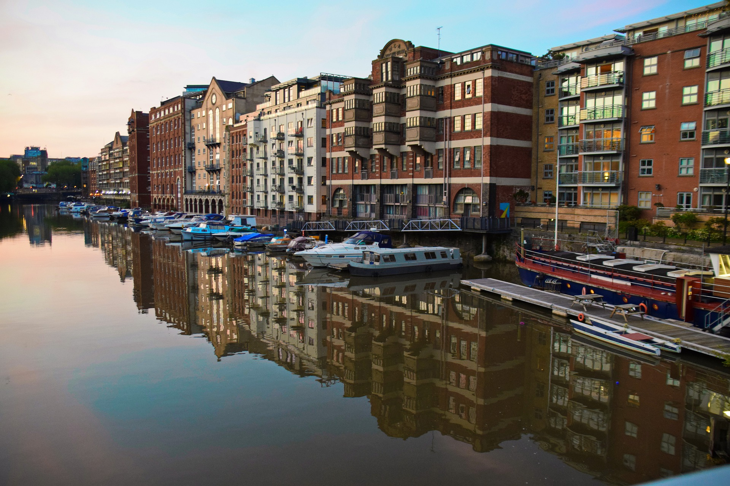
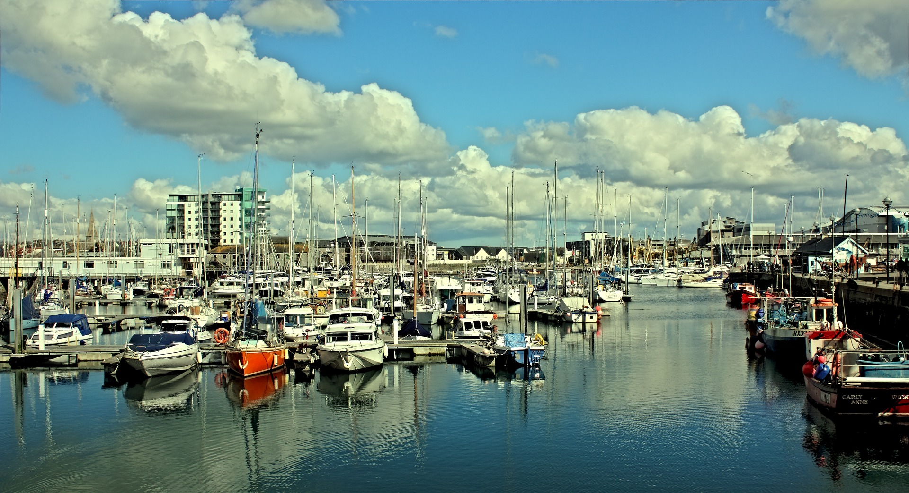
Bristol
Plymouth
JZ Engleske – turizam i poljoprivreda (Bristol, Plymouth)
sjever Engleske – industrija na obali, prerada nafte
Notes:
Izvori fotografija: Pixabay – Bristol - https://pixabay.com/photos/bristol-city-river-port-boats-6379928/, Plymouth-https://pixabay.com/photos/plymouth-hoe-devon-england-sea-1010808/ (datum skidanja: 13.7.2021.)

Slide 9
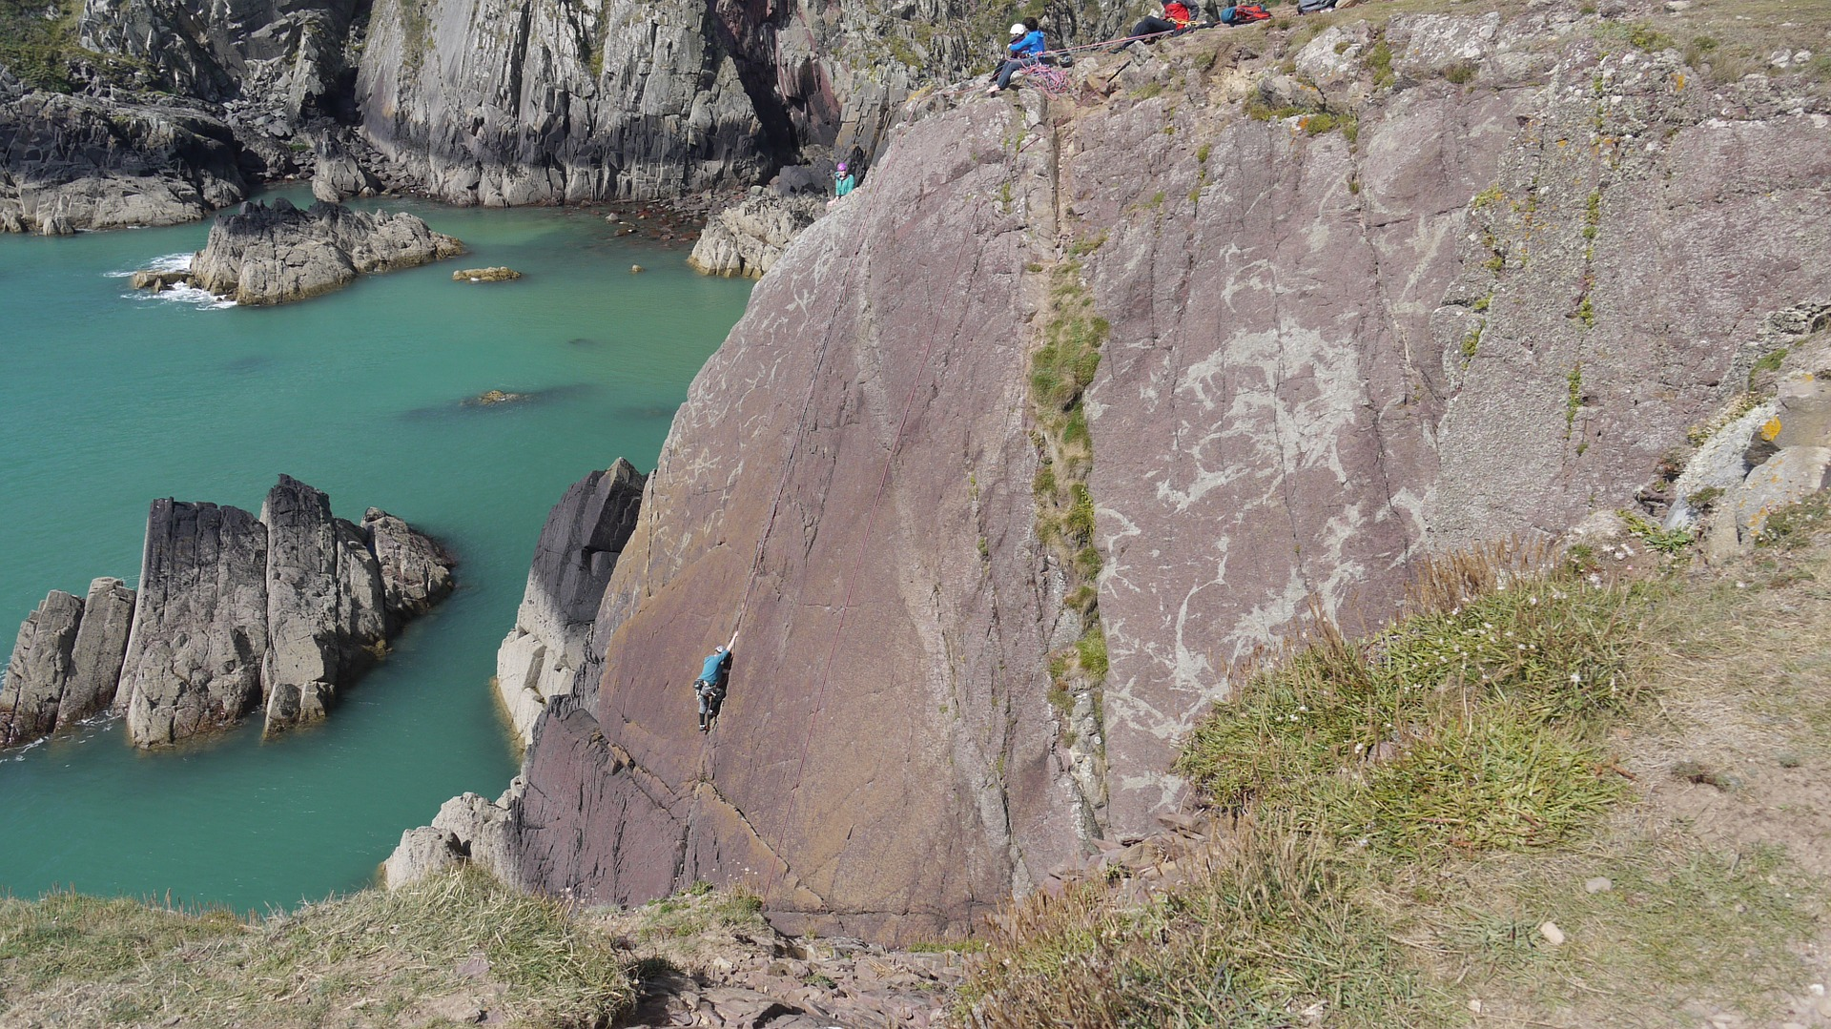

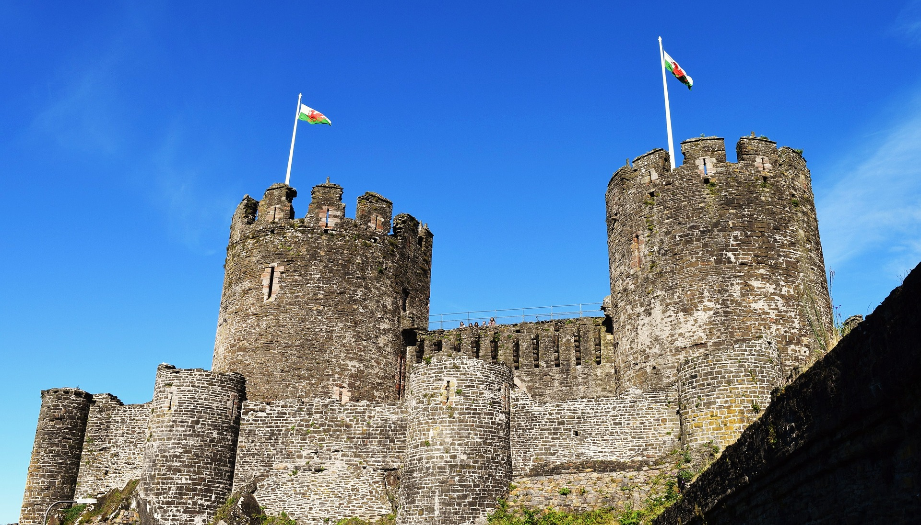
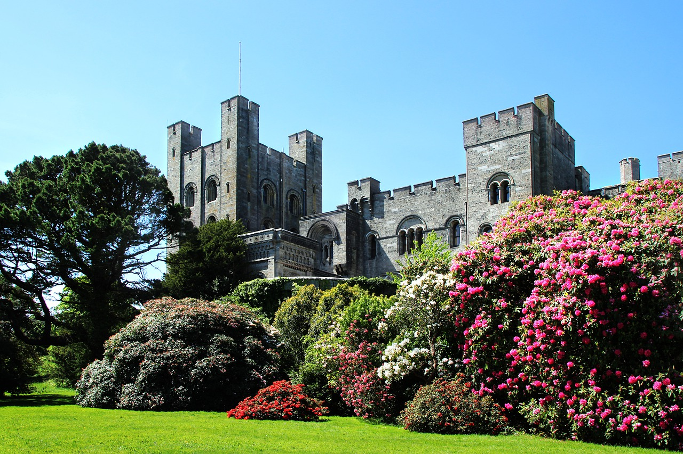
WALES
Notes:
Izvor fotografija: Pixabay – zastava Walesa - https://pixabay.com/vectors/welsh-flag-drag-national-symbol-23199/, https://pixabay.com/photos/castle-wales-tower-uk-welsh-1863724/, https://pixabay.com/photos/penrhyn-castle-wales-castle-welsh-4299304/, https://pixabay.com/photos/climb-cliffs-sea-wales-coast-1390445/ (datum skidanja: 13.7.2021.)

Slide 10
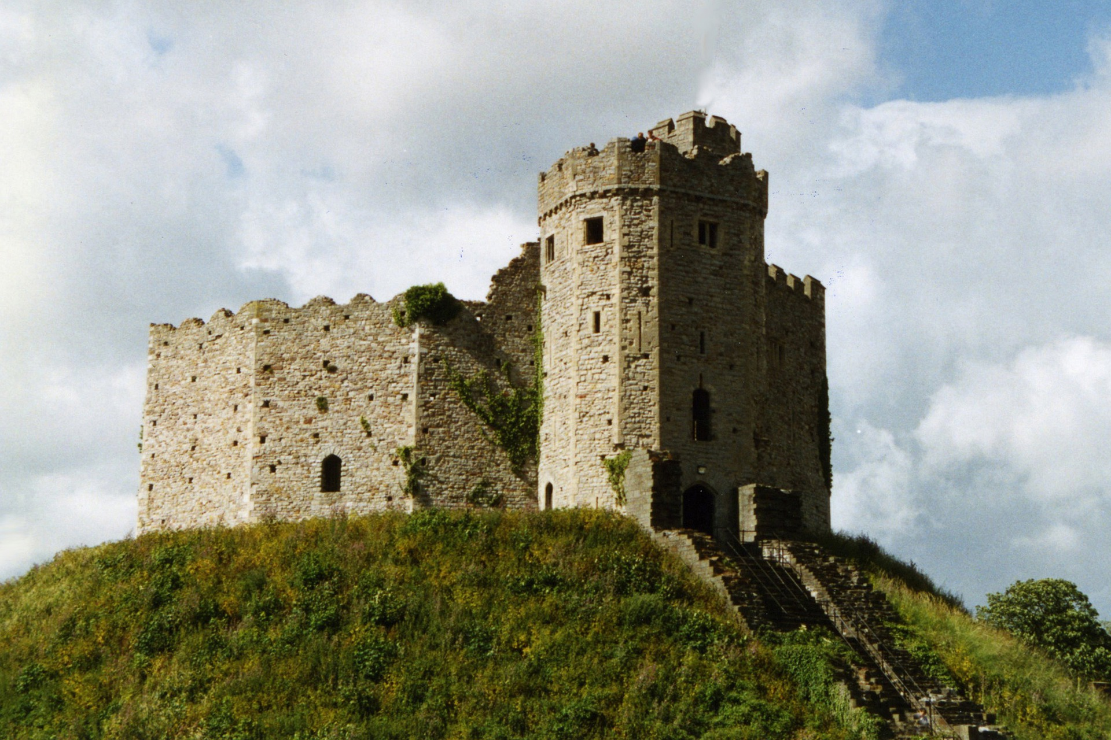
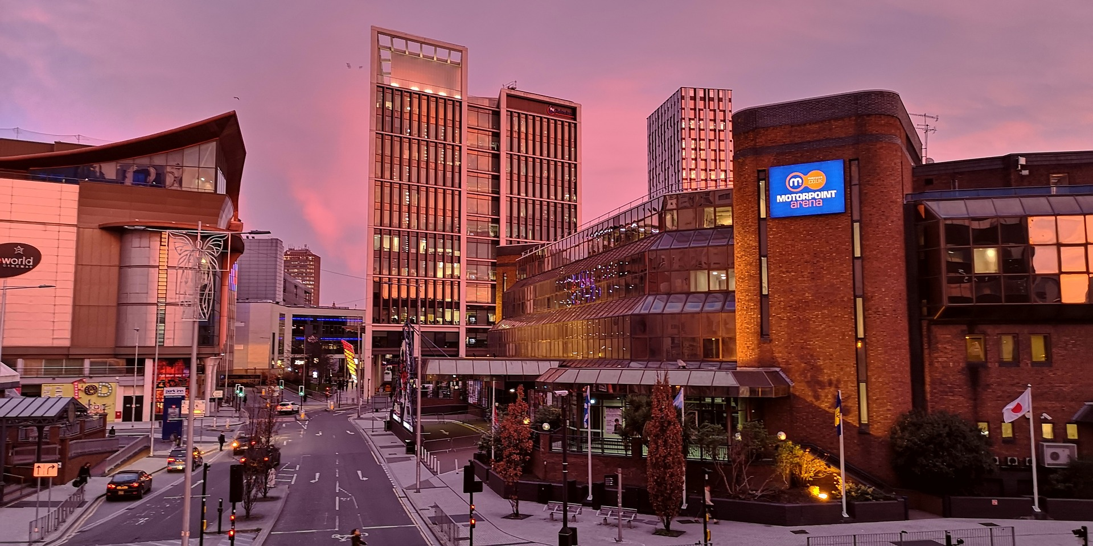
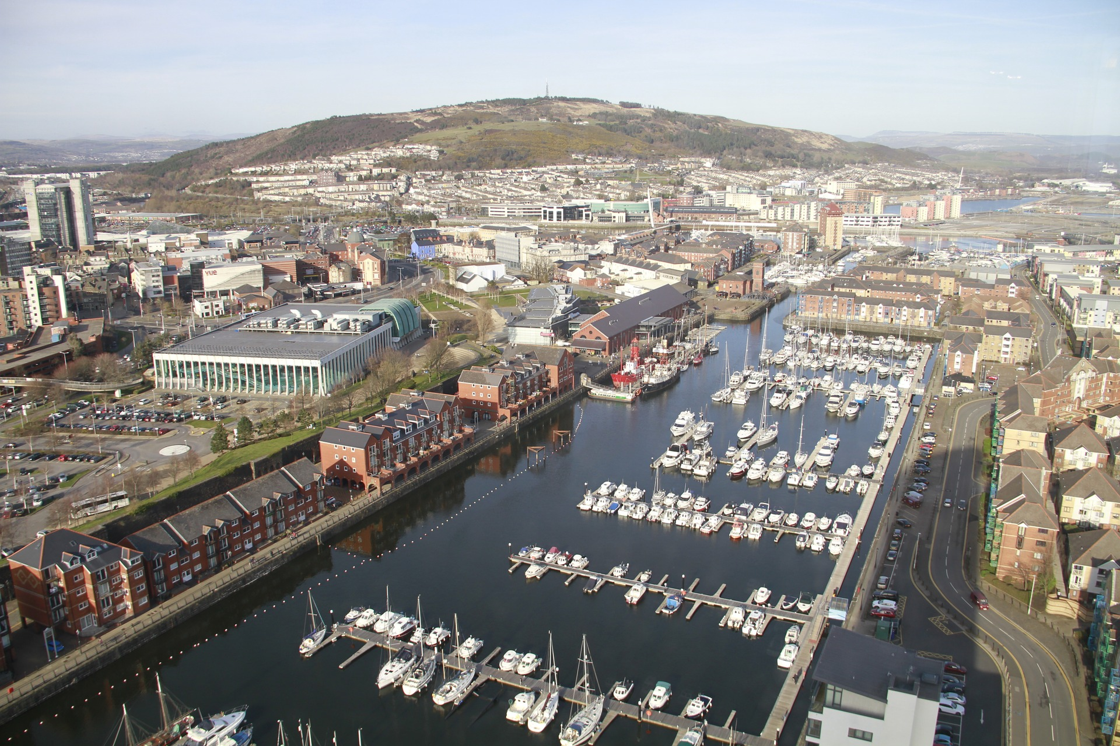
slabije naseljeno, gorsko područje UK
glavni grad Cardiff
važno središte: Swansea
2/3 stanovništva živi na obali
očuvan velški jezik (20% Velšana govori velškim)
Notes:
Izvor fotografija: Pixabay – Normanska kula u Cardiffu - https://pixabay.com/photos/cardiff-castle-castle-wales-norman-5047060/, https://pixabay.com/photos/cardiff-city-buildings-sunrise-3891731/, https://pixabay.com/photos/pier-swansea-united-kingdom-yacht-1334683/ (datum skidanja: 13.7.2021.)

Slide 11
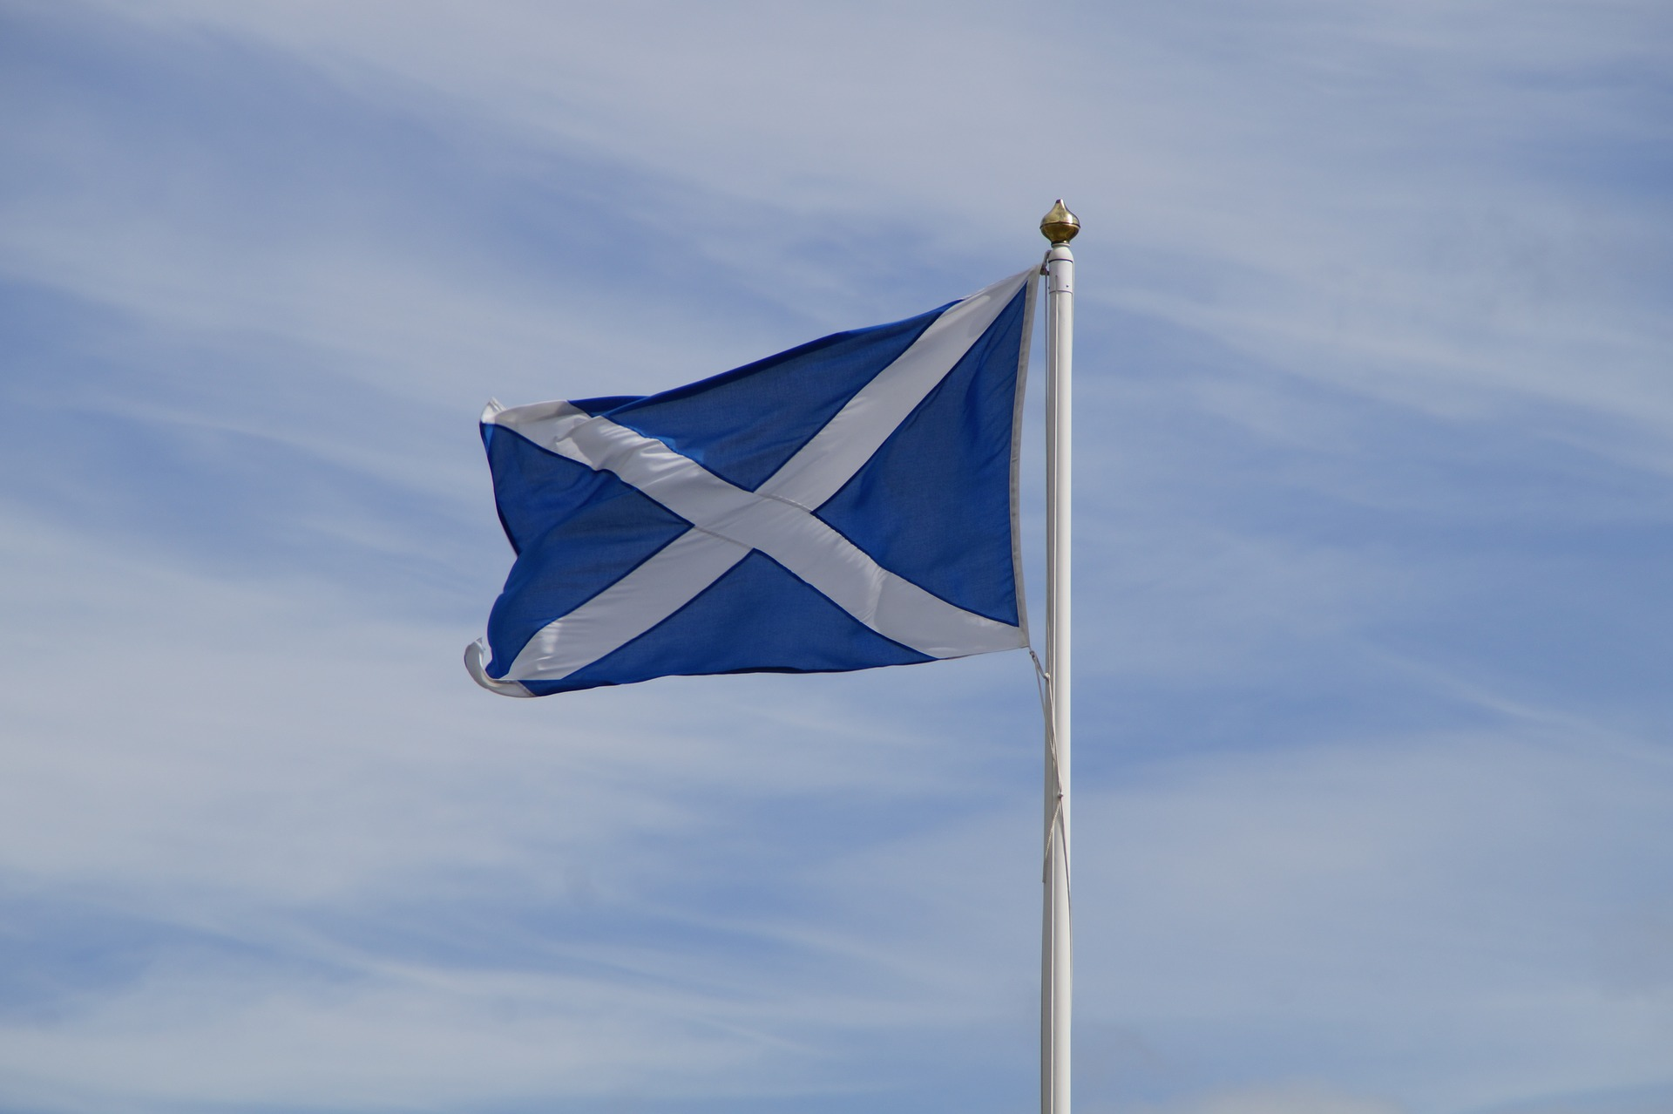
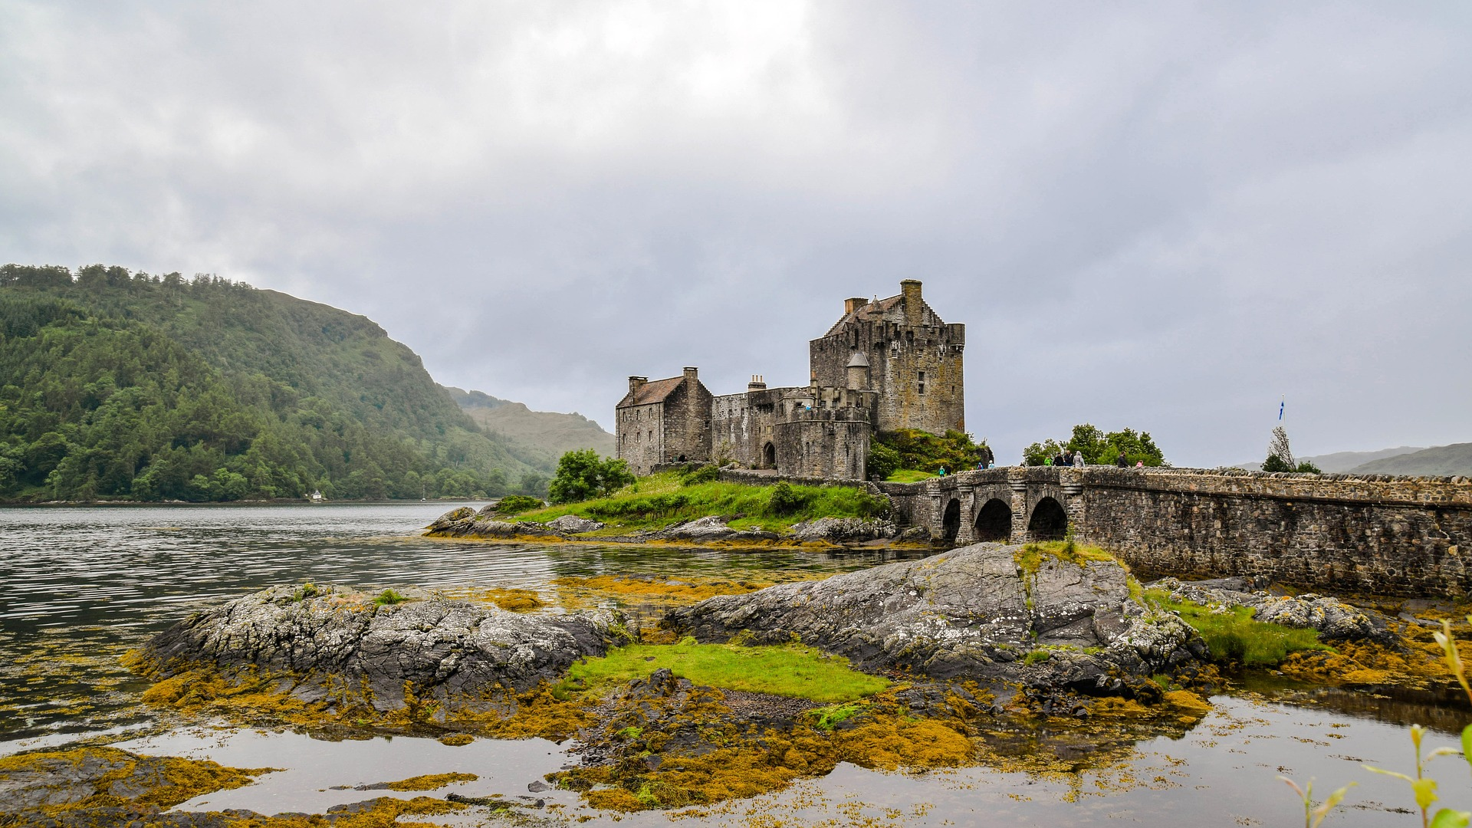
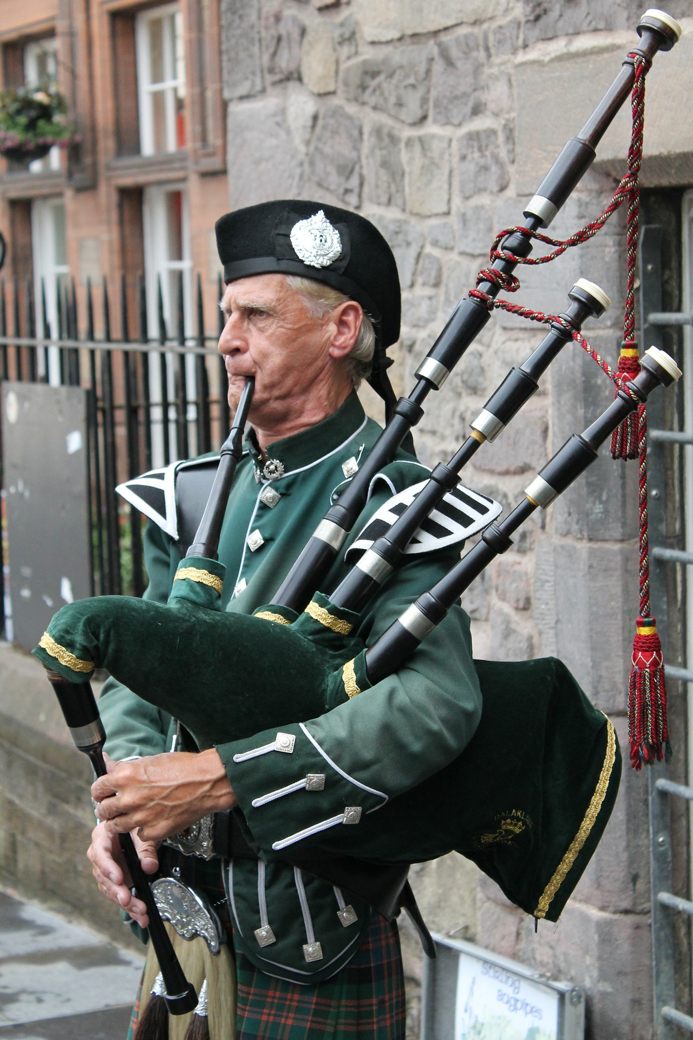
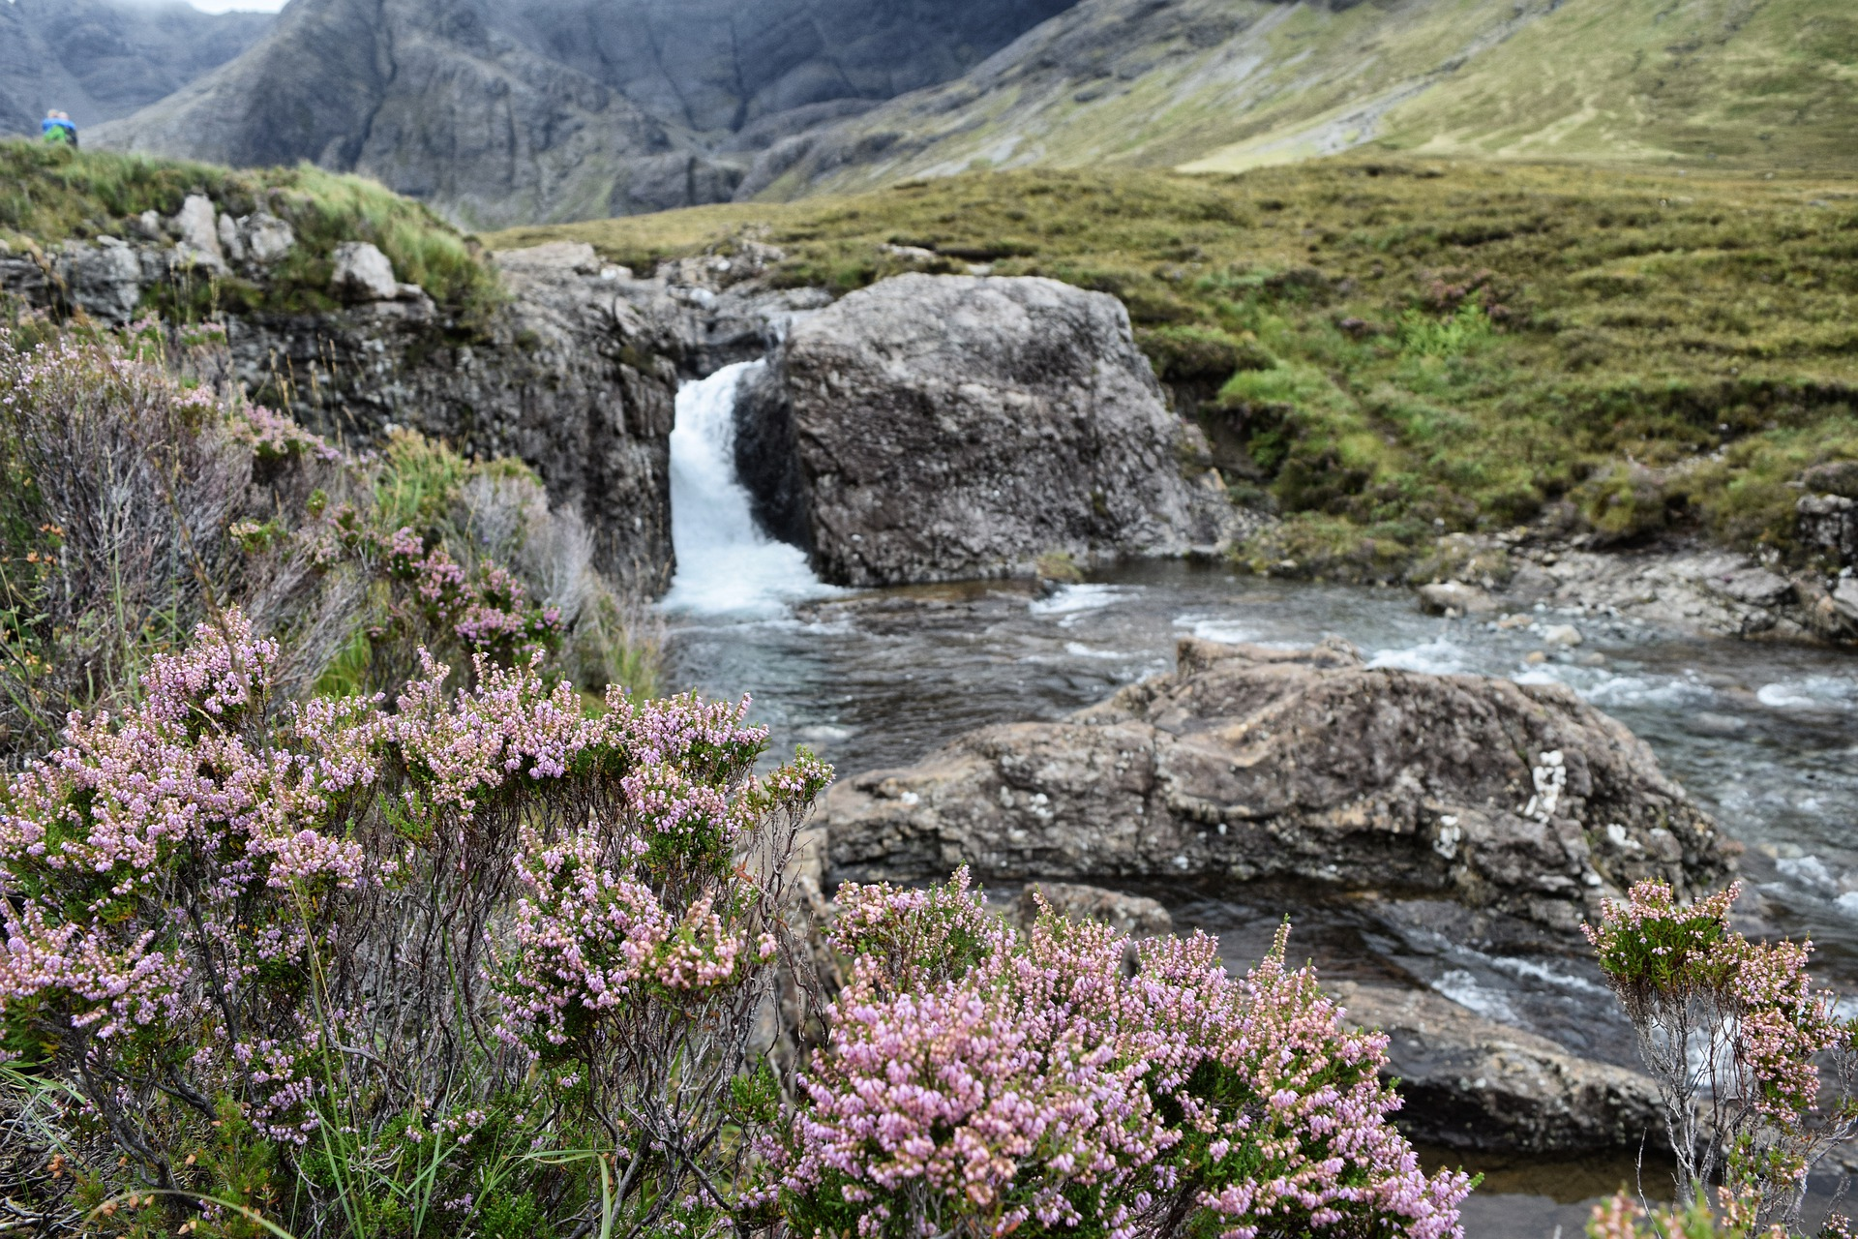
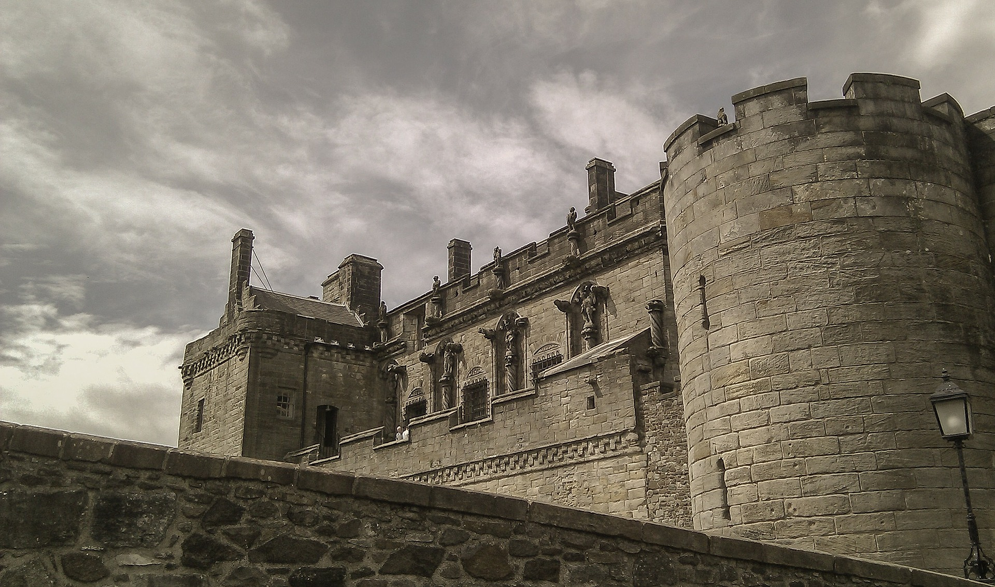
ŠKOTSKA
Notes:
Izvor fotografija: Pixabay - https://pixabay.com/photos/cattle-animal-pasture-192976/, https://pixabay.com/photos/stirling-castle-scotland-stirling-202103/, https://pixabay.com/photos/nature-water-scotland-isle-of-skye-4715309/, https://pixabay.com/photos/bagpipes-highlander-man-human-215549/, https://pixabay.com/photos/scotland-england-1607832/, https://pixabay.com/photos/scotland-flag-sky-blow-scottish-3658032/ (datum skidanja: 13.7.2021.)

Slide 12
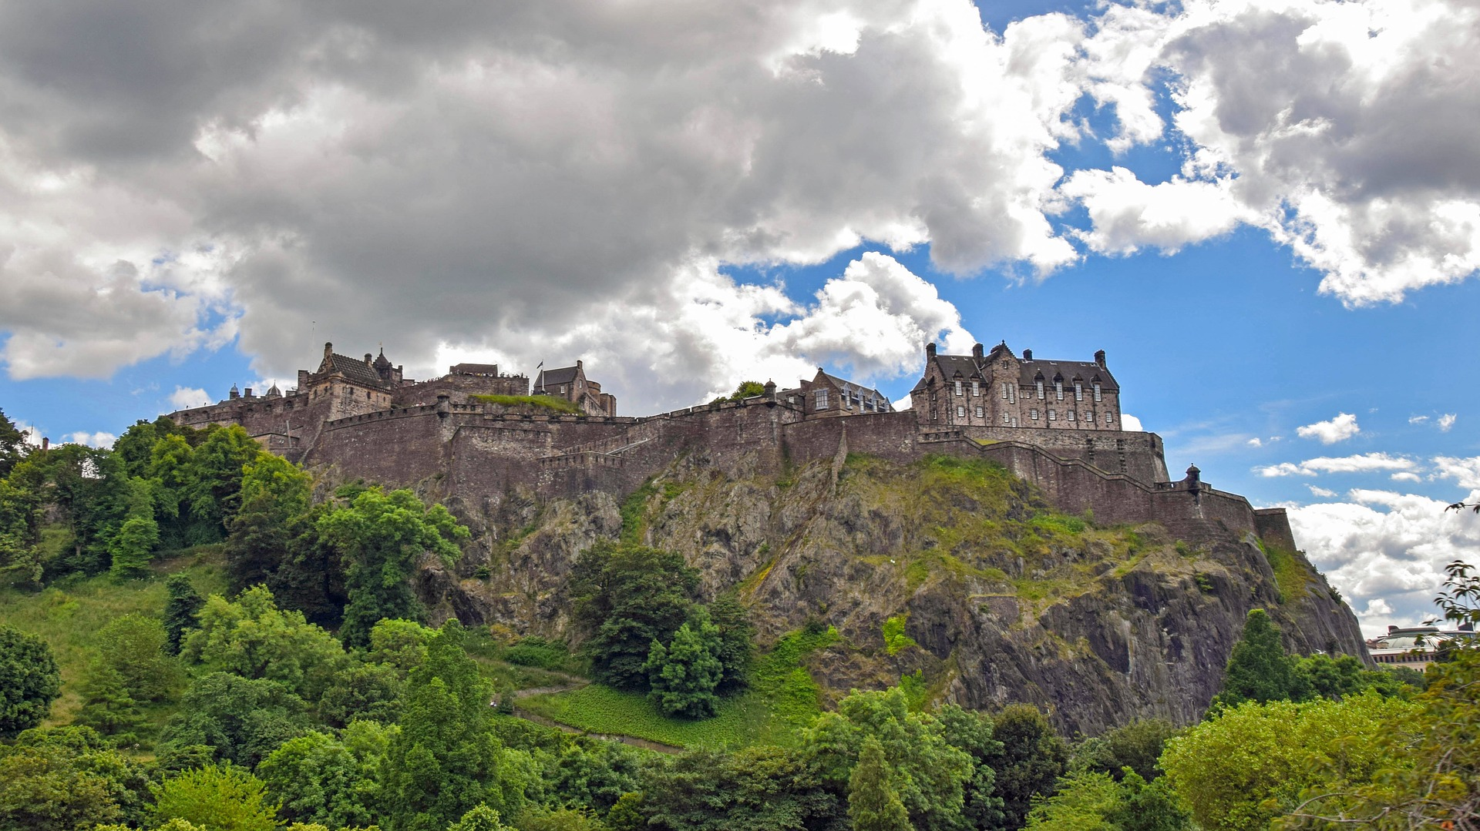
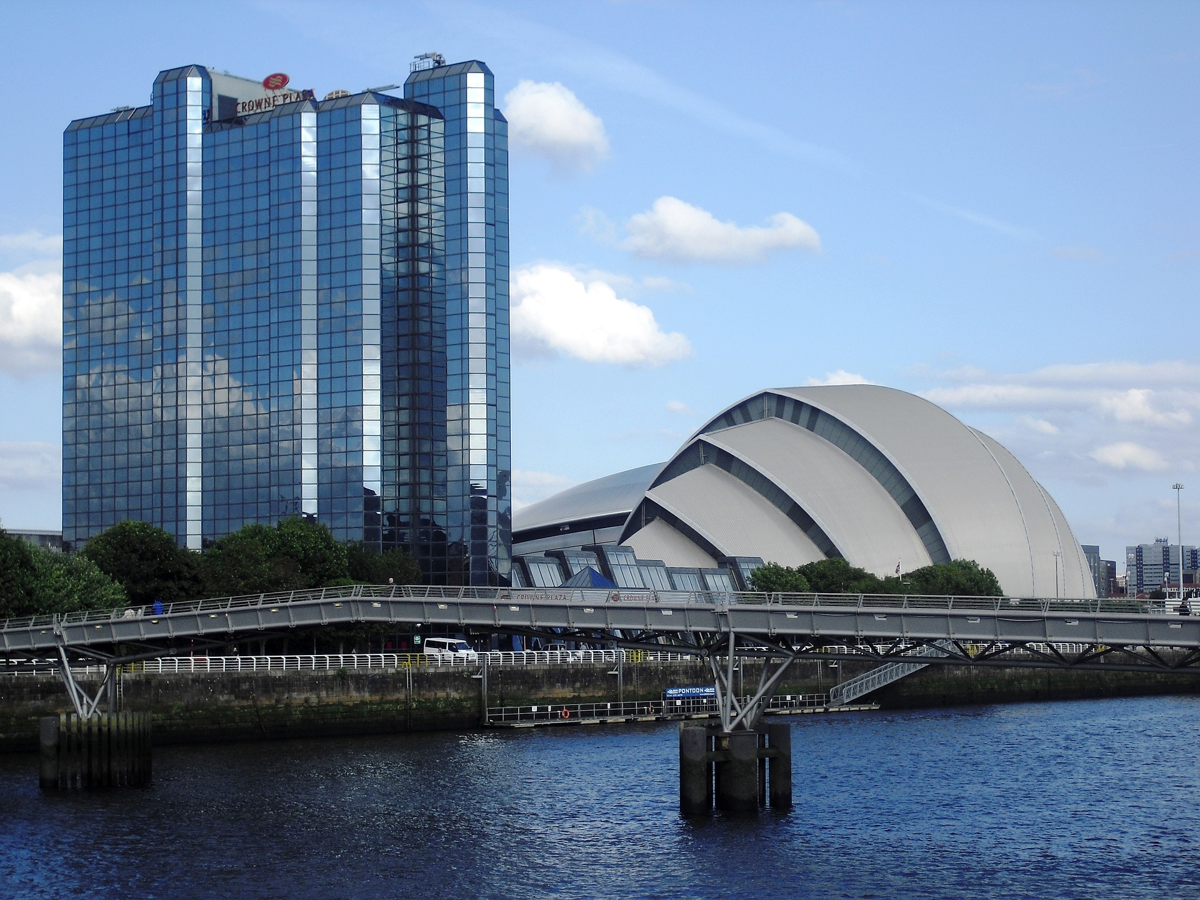
najgorovitija, najslabije naseljena sastavnica UK
težište naseljenosti i gospodarskog razvoja je u škotskoj nizini, ¾ stanovništva
najveći grad Glasgow
glavni grad Edinburgh
luka Aberdeen (nafta i plin iz Sjevernog mora)
turizam na sjeveru
Edinburgh – dvorac na vulkanskoj stijeni
Glasgow
Notes:
Izvor fotografija: Pixabay - https://pixabay.com/photos/scotland-england-edinburgh-castle-1607908/ , https://pixabay.com/photos/secc-glasgow-buildings-architecture-961000/ (datum skidanja: 13.7.2021.)

Slide 13

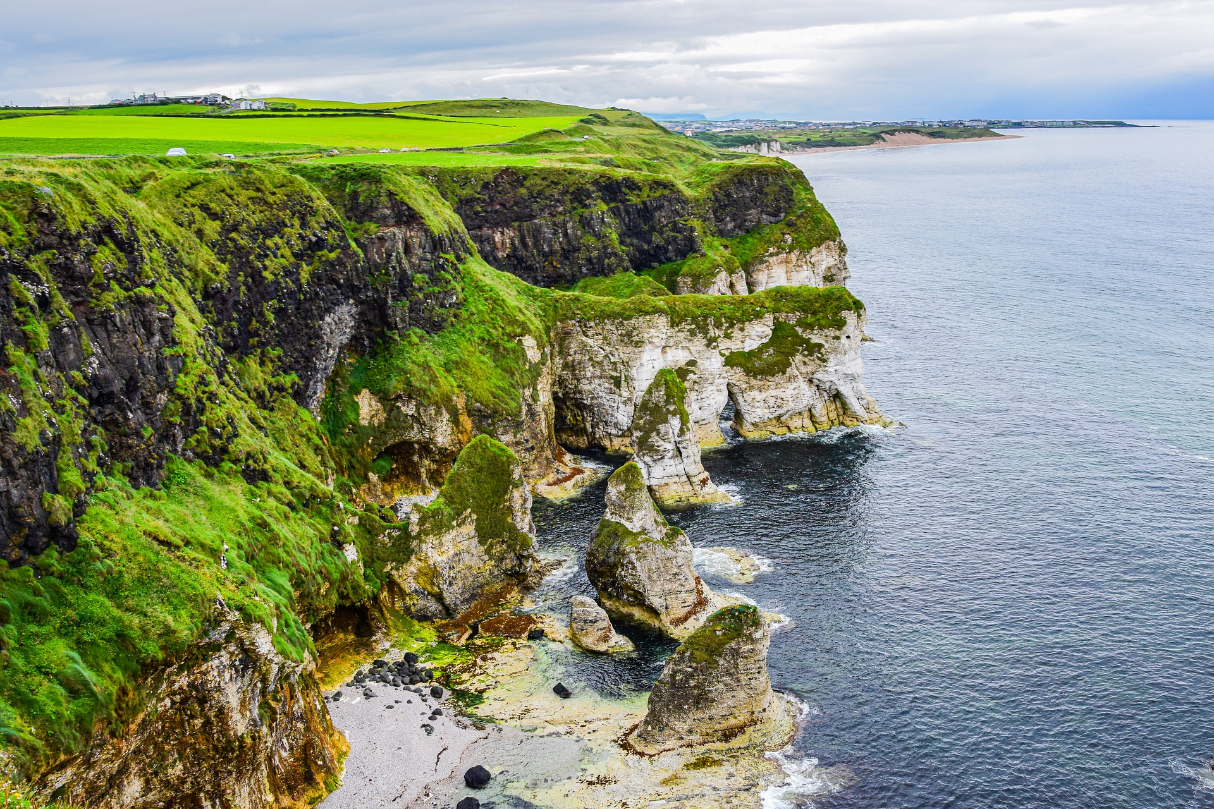
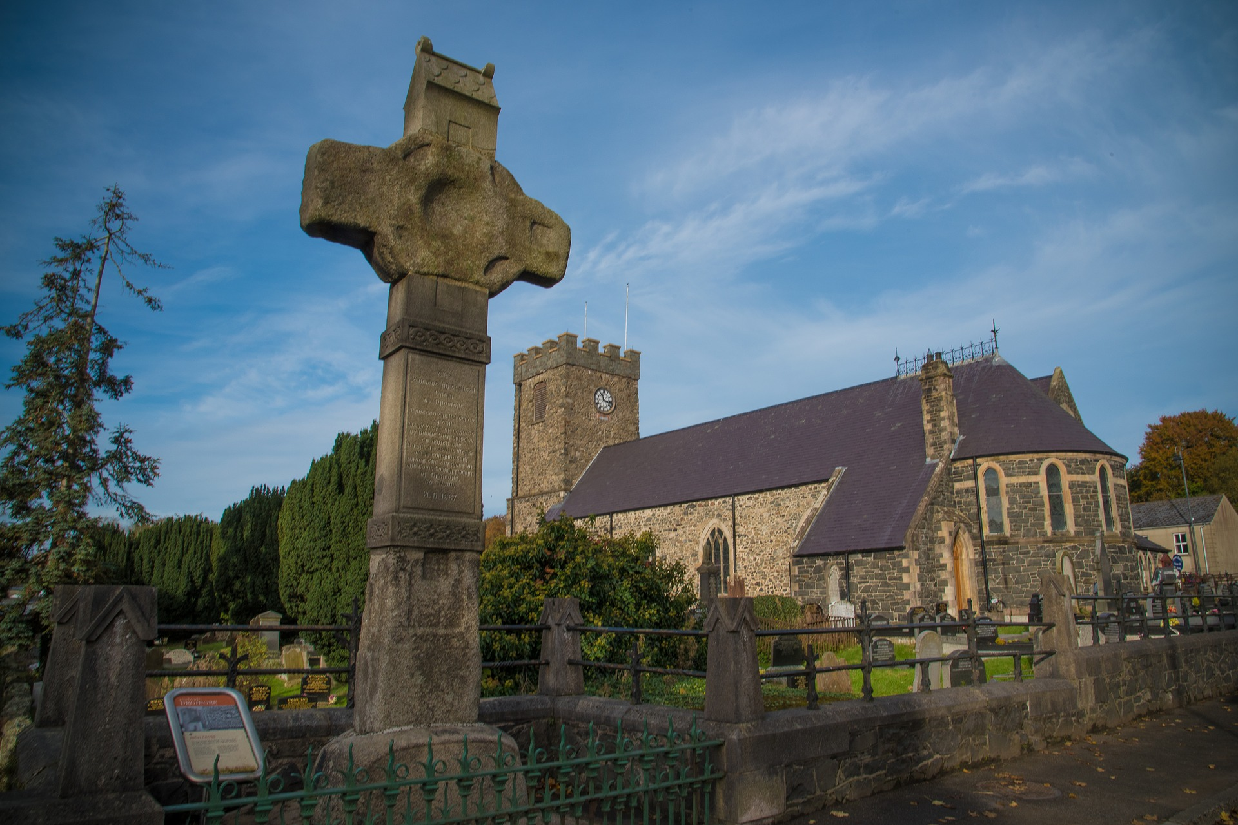
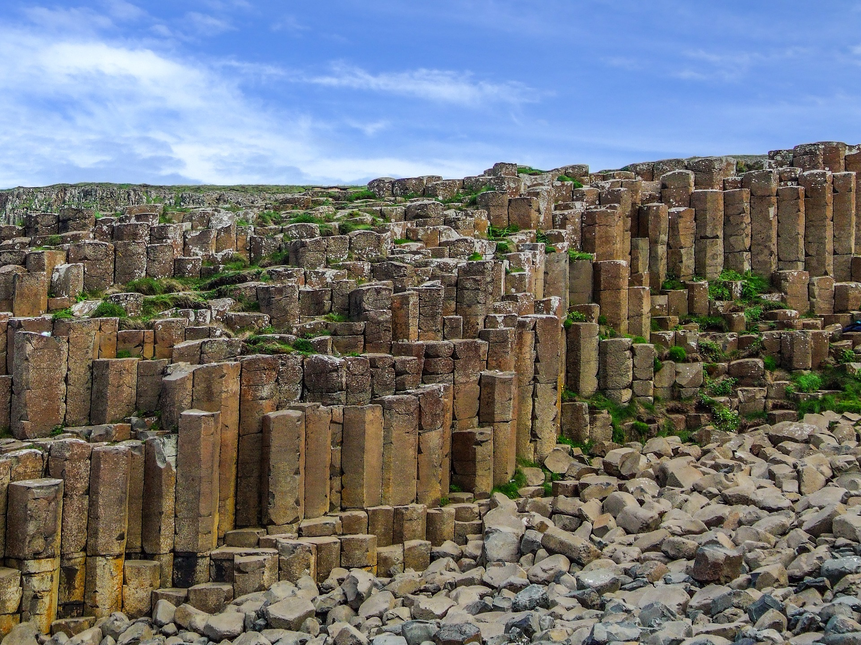
SJEVERNA IRSKA
Notes:
Izvor fotografija: Pixabay - https://pixabay.com/photos/giants-causeway-northern-ireland-2573628/, https://pixabay.com/photos/bay-northern-ireland-ireland-5348616/, https://pixabay.com/photos/dromore-high-cross-and-cathedral-2432960/, Wikimedia - https://commons.wikimedia.org/wiki/File:Flag_of_Northern_Ireland_(1953%E2%80%931972).svg (datum skidanja: 13.7.2021.)

Slide 14
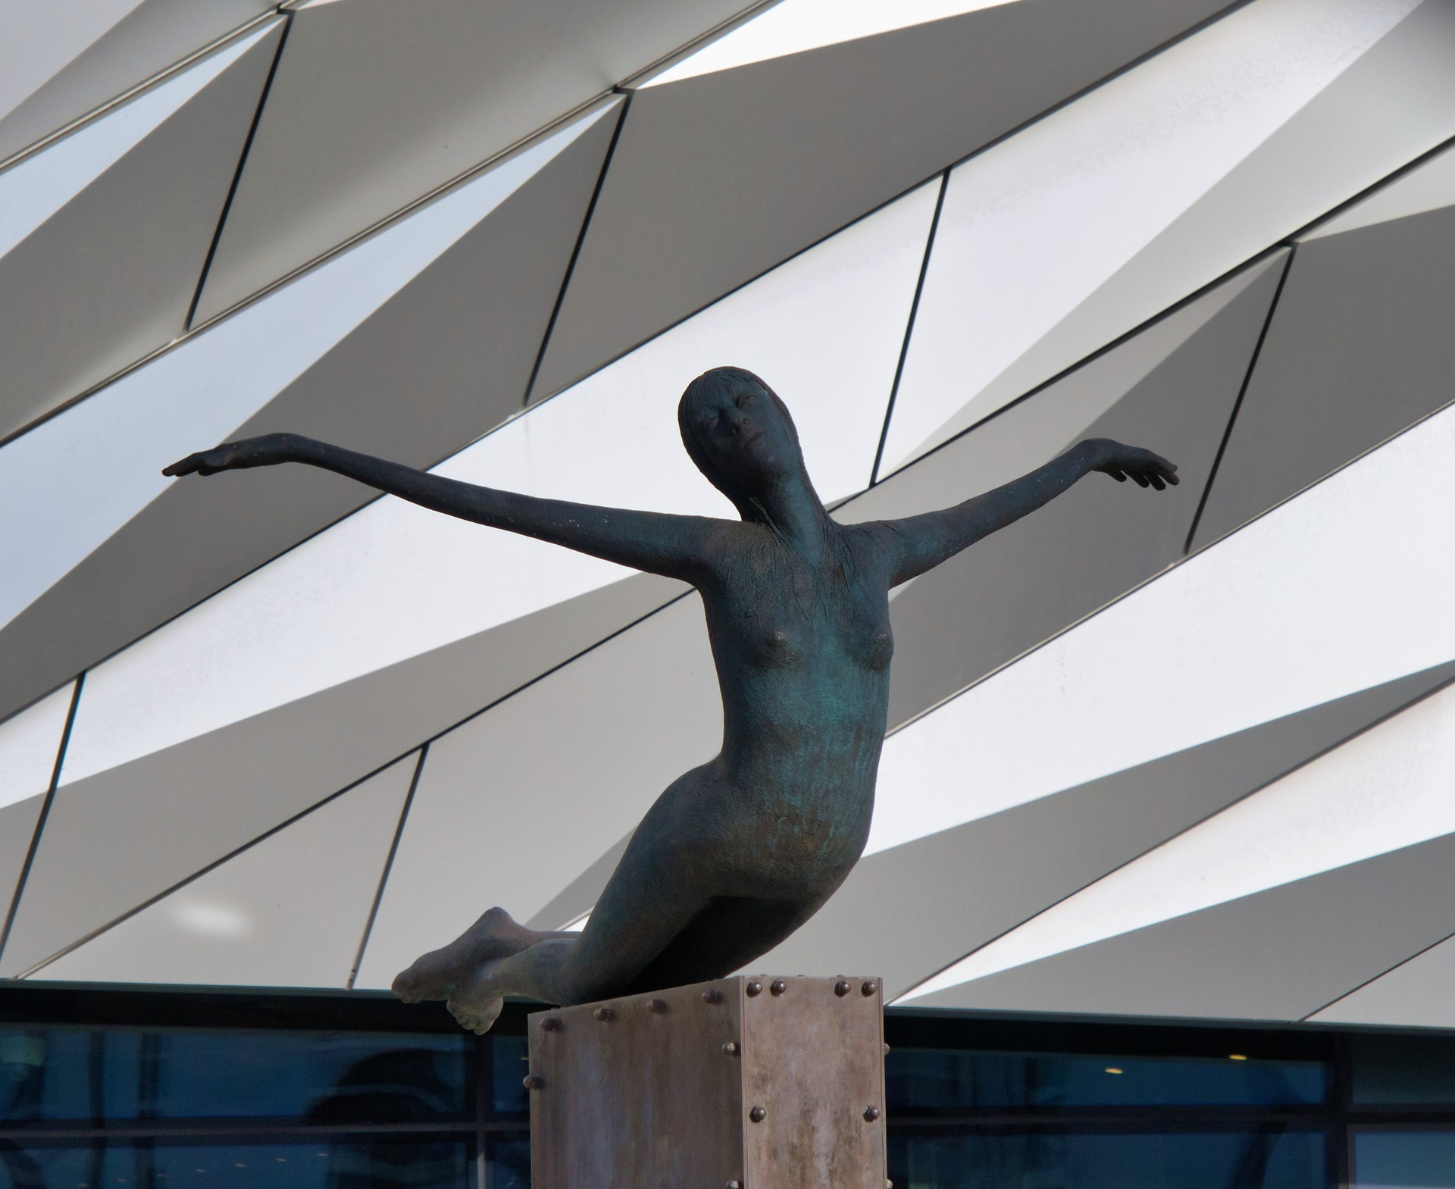
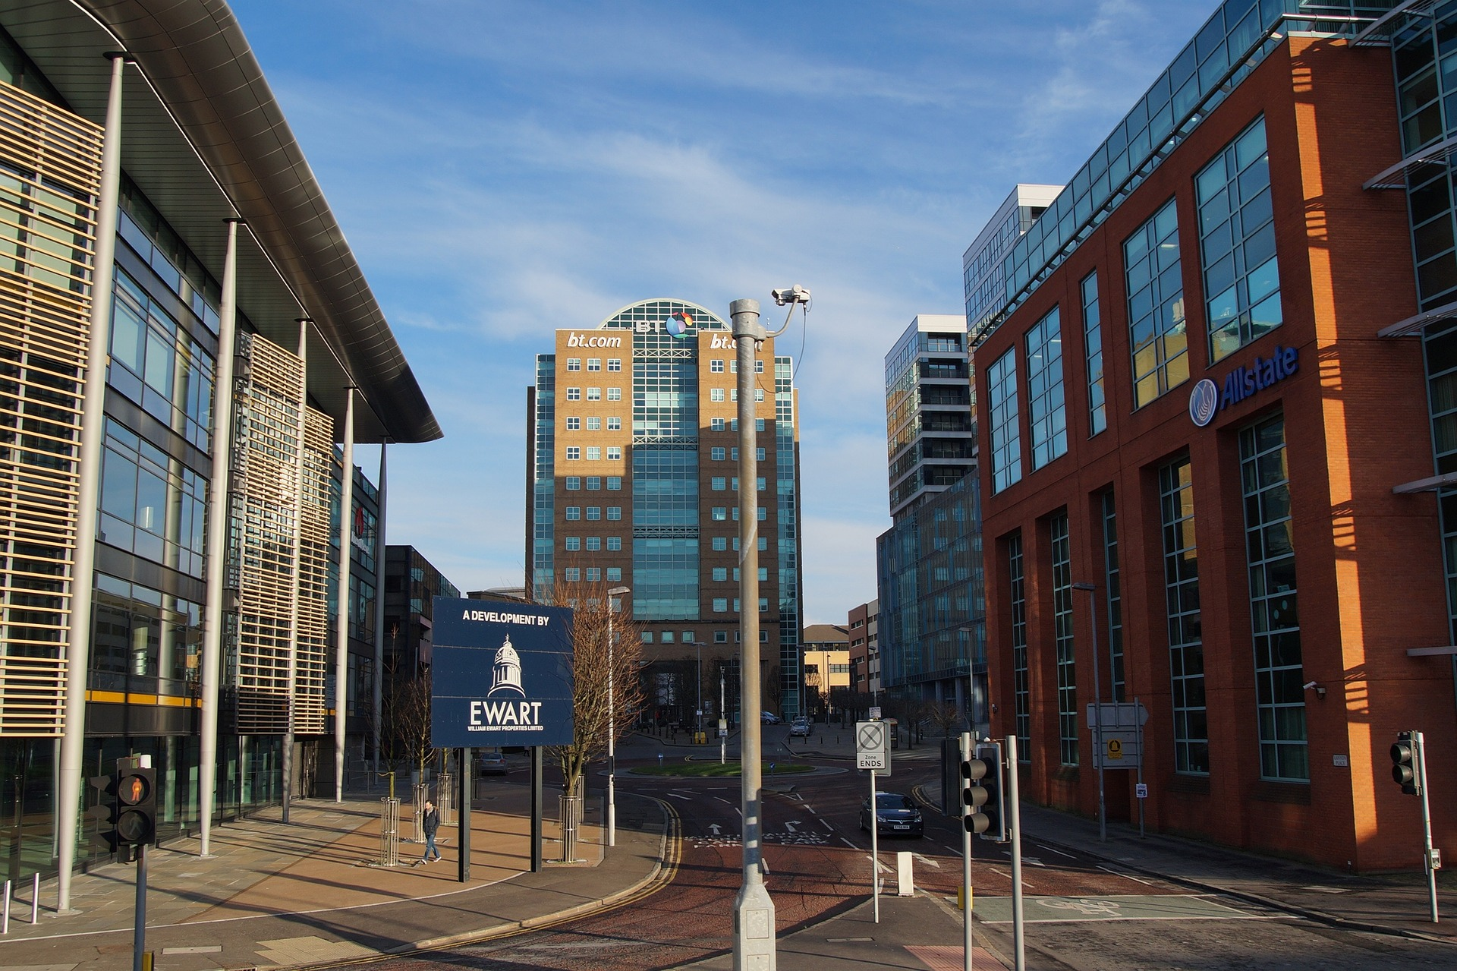
1921.g.ostala je dio UK
sukobi – Istražite sukobe u Sjevernoj Irskoj.
turizam
poljoprivreda
Belfast – proizvodno i uslužno središte i glavni grad
Notes:
Izvor fotografija: Pixabay - https://pixabay.com/photos/belfast-woman-naked-statue-titanic-3795175/, https://pixabay.com/photos/belfast-northern-ireland-3307077/(datum skidanja: 13.7.2021.)

Slide 15
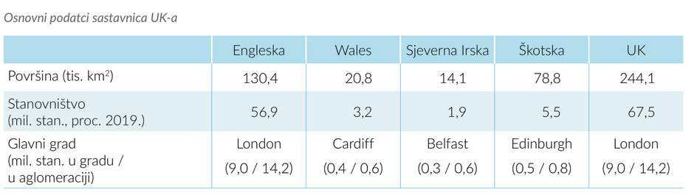
Zadatak: Usporedite gustoću naseljenosti i veličinu sastavnica UK.

Slide 16
Provjerimo naučeno
Znam i mogu… | + | +/- | -
Izdvojiti sastavnice Ujedinjenog Kraljevstva.
Izdvojiti najvažnija prirodno-geografska i društveno-geografska obilježja sastavnica UK.
Na geografskoj karti pokazati sastavnice UK i njihova središta.
Usporediti gustoću naseljenosti sastavnica UK pomoću grafičkog priloga.
Riješite radnu bilježnicu str.133-136.

Slide 17
IZRADILA
Marija Ros Kozarić, prof.

